Slide 1
Исторические места Гражданки и Лесного
Лесной институт
или
Лесотехнический университет

Slide 2
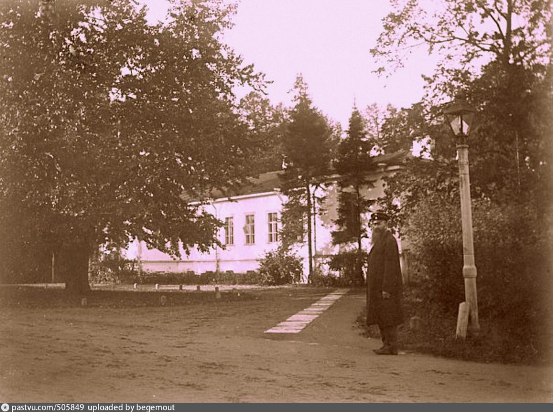
Лесной институт
В начале 19 века были выделены земли под образцовую английскую ферму Дэвидсона
Ферма разорилась
В 1825 году началась реорганизация пространства под Лесной Институт
Оформление района, закладка улиц
1827 год – формирование сада Лесного Института, подборка саженцев редких пород деревьев

Slide 3
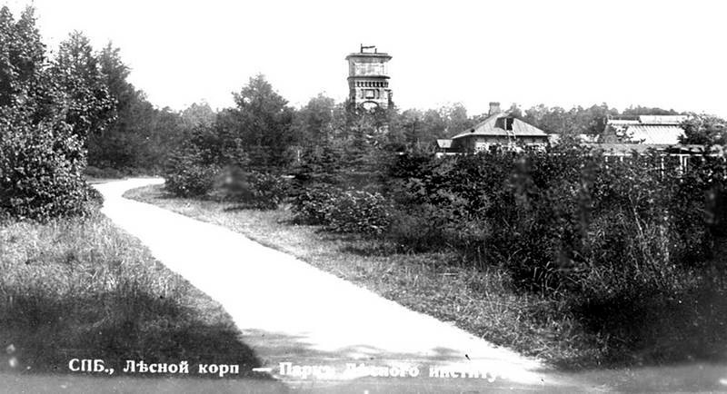
Развитие сада
В 1841году закладывается первый дендрологический питомник. За ним следят воспитанники академии.
С 1862 года дендрологический сад.
Парк становится местом отдыха горожан. Их привлекает хорошо провести время Voxhall или Вокзал, помещение для проведения концертов

Slide 4
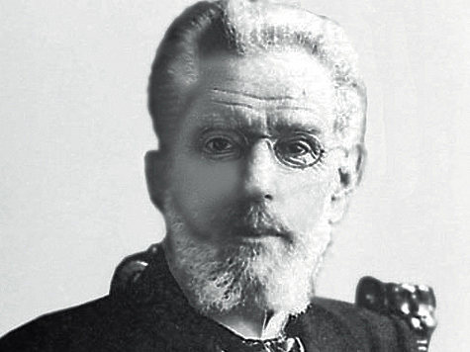
Дмитрий Кайгородов, почетный профессор Лесного института
Родился в городе Полоцк
Получил военное образование
Закончил Лесной институт и был отправлен на практику за границу.
По возвращении получил кафедру лесной технологии.
Разрабатывал методы и шкалу оценки качества леса
Составил русский толковый лесотоварный словарь
С 1889 по 1891 года преподавал Великому Князю Михаилу Александровичу естественную историю
Прославился, как популяризатор природы

Slide 5

Книги Кайгородова
Книги ученого по фенологии (науке о сезонных явлениях природы, сроках их наступления и причинах, определяющих эти сроки) издаются до сих пор и учат наблюдать за окружающей нас живой природой, следить за сменой сезонов, знать приметы изменений и радоваться климату своей полосы.

Slide 6

Дневник природы
Дмитрий Никифорович придумал вести Дневник природы. Из года в год заносил свои наблюдения природы в журнал и из их совокупности делал выводы о постоянных климатических особенностях, свойственных данной местности, и о случайных явлениях.
Кроме исследовательской работы, Кайгородов вел и широкую учебную деятельность. Им была организована экскурсионная станция, где гости Лесного института могли, записавшись, пройти по дорожкам парка, ознакомиться с дендрологическими и ботаническими садами, метеорологической обсерваторией и прилегающими полями.

Slide 7
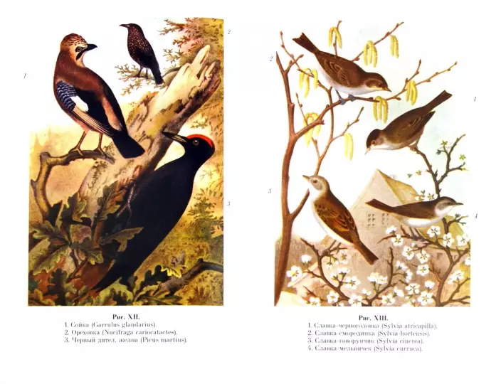
Календарь природы о птицах
Ученый, также, наблюдал птиц, любил их и описал в своих научно-популярных трудах.
Перелетные и кочующие птицы представляют необыкновенный интерес. Их перемещения соответствуют изменениям сезонов и связаны с погодными явлениями.

Slide 8
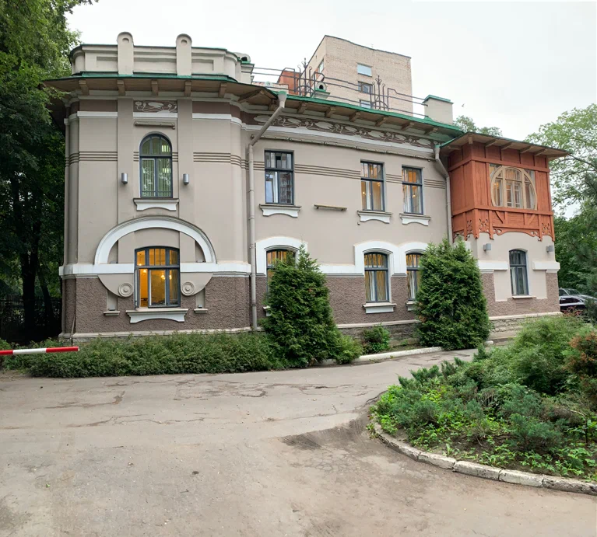
Особняк Кайгородова
Дмитрий Никифорович жил на территории Лесного института, потом выкупил участок на берегу Серебряного пруда и построил этот особняк силами родственников и друзей. Проект здания принадлежит брату и зятю, отделкой интерьеров занимался сын профессора, Анатолий, ученик Архипа Куинжи.
В революцию был национализирован с правом пожизненной аренды, а сейчас там размещается Департамент Лесного хозяйства по Северо-Западному округу.
Институтский проспект, дом 21Б.

